Slide 1

5조
병원/약국 찾기 웹 프로젝트
뚝닥 – 병원 / 약국 찾기 웹
5조 박지환 송관석 이진영 이택근 신지훈

Slide 2
5조
병원/약국 찾기 웹 프로젝트
뚝닥 – 병원 / 약국 찾기 웹
5조 박지환 송관석 이진영 이택근 신지훈

Slide 3
CONTENTS
01 소개 및 구성
04 Class Diagram
02 개발환경
05 Sequence Diagram
03 DB Table
06 구현 기능
07 프로그램 시연

Slide 4

001
소개 및 구성

Slide 5
01 소개 및 구성
소개 Introduce
전국 어디서든 병원 찾을 땐
“ 뚝닥 ”

Slide 6



01 소개 및 구성
구성 Configuration
병원 찾기
게시판
약국 찾기

Slide 7

002
개발환경

Slide 8

02 개발환경
개발환경 Development Environment
Language
JAVA, JavaScript
DBMS
Oracle Database 11g Express
WAS
Apache Tomcat 8.0
TOOL
SQL Developer
Framework
MyBatis, Spring

Slide 9

003
DB Table

Slide 10
03 DB Table
Member 회원정보
변수명 | 변수타입(java) | 변수타입(oracle) | 세부사항
mem_name | String | varchar2(10) | 이름
mem_id | String | varchar2(20) | 아이디
mem_password | String | varchar2(20) | 비밀번호
mem_birth | String | varchar2(15) | 생년월일
mem_gender | String | varchar2(10) | 성별
mem_phone | String | varchar2(10) | 연락처
mem_phonenum1 | String | varchar2(10)
mem_phonenum2 | String | varchar2(10)
mem_re_phone | String | varchar2(10) | 예비 연락처
mem_re_phonenum1 | String | varchar2(10)
mem_re_phonenum2 | String | varchar2(10)
mem_zipcode | String | varchar2(10) | 우편번호
mem_addr1 | String | varchar2(100) | 주소
mem_addr2 | String | varchar2(100) | 상세주소
mem_email1 | String | varchar2(20) | 이메일
mem_email2 | String | varchar2(20)
illness | String | varchar2(2000) | 관심질병

Slide 11
03 DB Table
Board 자유게시판
변수명 | 변수타입(java) | 변수타입(oracle) | 세부사항
board_seq | int | number | 글 번호
board_writer | String | varchar2(50) | 작성자
board_subject | String | varchar2(50) | 제목
board_content | String | varchar2(2000) | 내용
board_hits | int | number | 조회 수
board_data | String | date | 작성일
bcmtCnt | int | number | 댓글 수

Slide 12
03 DB Table
Board_Comment 자유게시판 댓글
변수명 | 변수타입(java) | 변수타입(oracle) | 세부사항
bcomment_seq | int | number | 댓글 번호
bcomment_bseq | int | number | 글 번호
bcomment_writer | String | varchar2(50) | 작성자
bcomment_text | String | varchar2(2000) | 내용
bcomment_date | String | date | 작성일

Slide 13
03 DB Table
Event 이벤트
변수명 | 변수타입(java) | 변수타입(oracle) | 세부사항
event_seq | int | number | 글 번호
event_image1 | String | varchar2(200) | 이미지1
event_subject | String | varchar2(50) | 제목
event_startday | String | varchar2(20) | 시작일
event_endday | String | varchar2(20) | 종료일
ecmtCnt | int | number | 댓글 수

Slide 14
03 DB Table
Board_Comment 자유게시판 댓글
변수명 | 변수타입(java) | 변수타입(oracle) | 세부사항
ecomment_seq | int | number | 댓글 번호
ecomment_bseq | int | number | 글 번호
ecomment_writer | String | varchar2(50) | 작성자
ecomment_text | String | varchar2(2000) | 내용
ecomment_date | String | date | 작성일

Slide 15
03 DB Table
Notice 공지사항
변수명 | 변수타입(java) | 변수타입(oracle) | 세부사항
notice_seq | int | number | 글 번호
notice_subject | String | varchar2(50) | 제목
notice_content | String | varchar2(2000) | 내용
notice_date | String | date | 작성일

Slide 16
03 DB Table
FAQ 자주묻는질문
변수명 | 변수타입(java) | 변수타입(oracle) | 세부사항
faq_seq | int | number | 글 번호
faq_subject | String | varchar2(50) | 제목
faq_content | String | varchar2(2000) | 내용
faq_date | String | date | 작성일

Slide 17
03 DB Table
Question 1:1문의
변수명 | 변수타입(java) | 변수타입(oracle) | 세부사항
question_seq | int | number | 글 번호
question_writer | String | varchar2(30) | 작성자
question_option1 | String | varchar2(50) | 문의 옵션
question_subject | String | varchar2(50) | 제목
question_content | String | varchar2(2000) | 내용
question_email1 | String | varchar2(20) | 메일
question_email2 | String | varchar2(20)
question_date | String | date | 작성일
question_re_seq | String | number | 답변 글 번호
question_re_lev | String | number | 답변 들여쓰기
question_re_writer | String | varchar2(30) | 답변 작성자

Slide 18

004
Class
Diagram

Slide 19
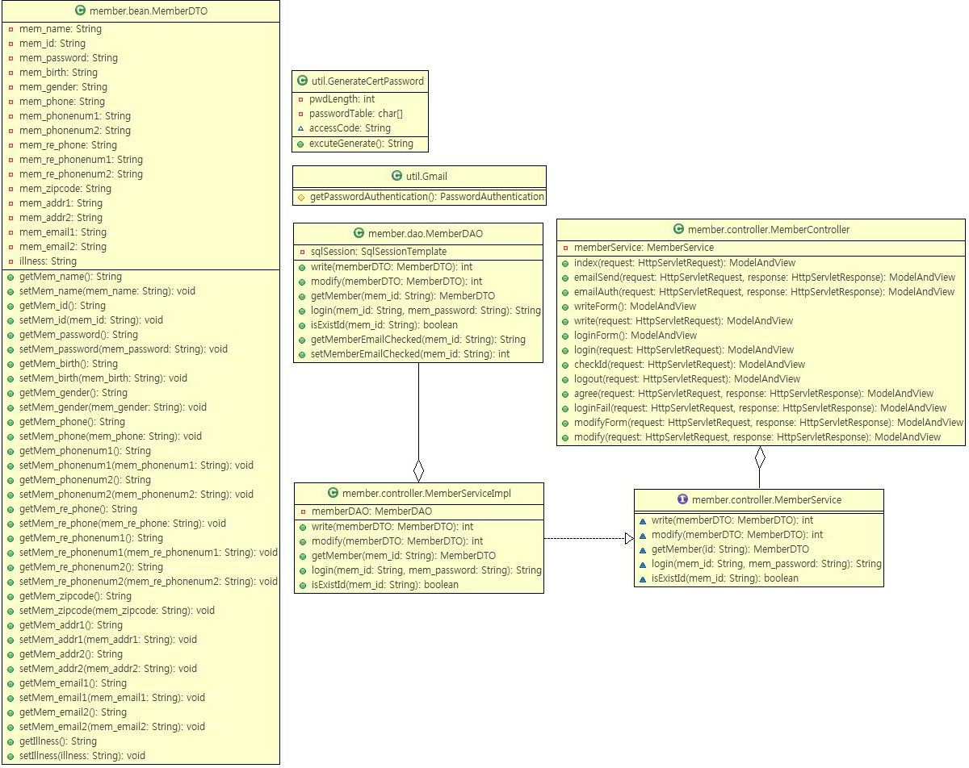
04 Class Diagram
Member 회원정보

Slide 20
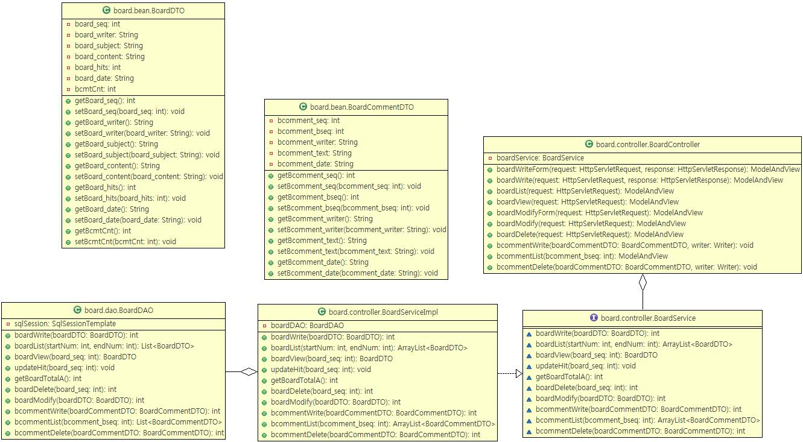
04 Class Diagram
Board 자유게시판

Slide 21
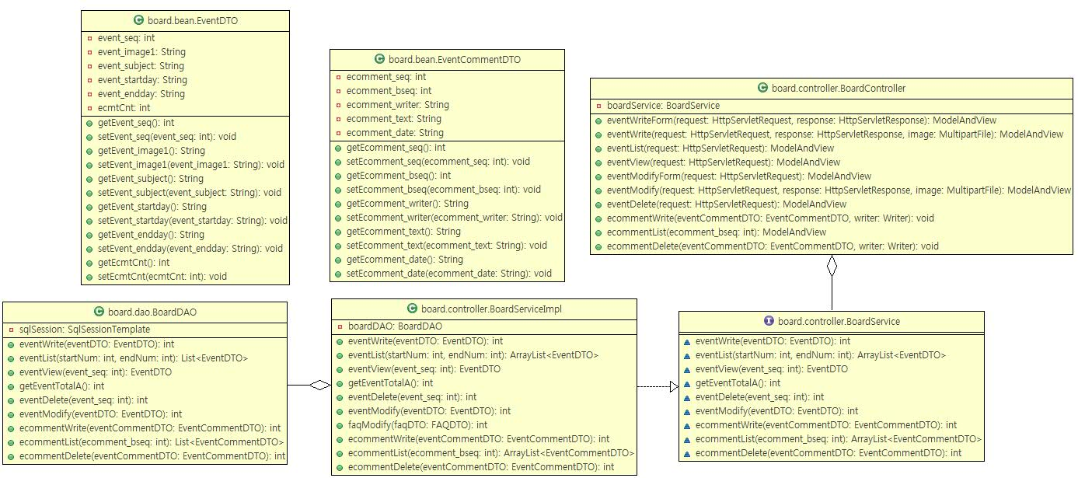
04 Class Diagram
Event 이벤트

Slide 22
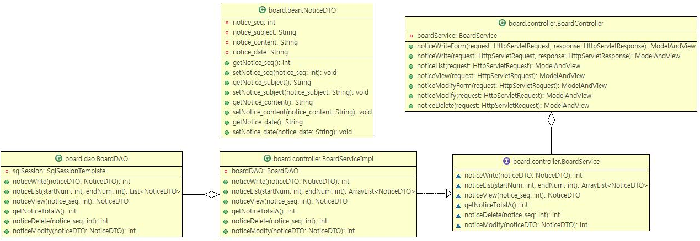
04 Class Diagram
Notice 공지사항

Slide 23
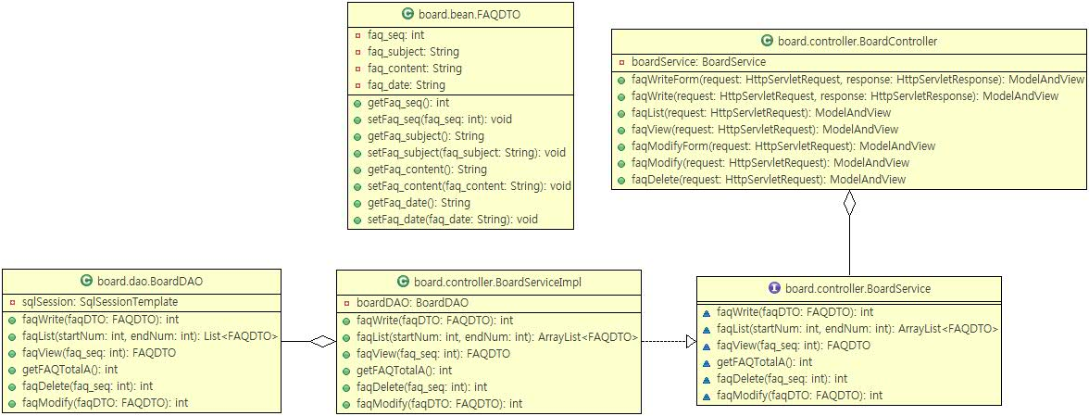
04 Class Diagram
FAQ 자주묻는질문

Slide 24
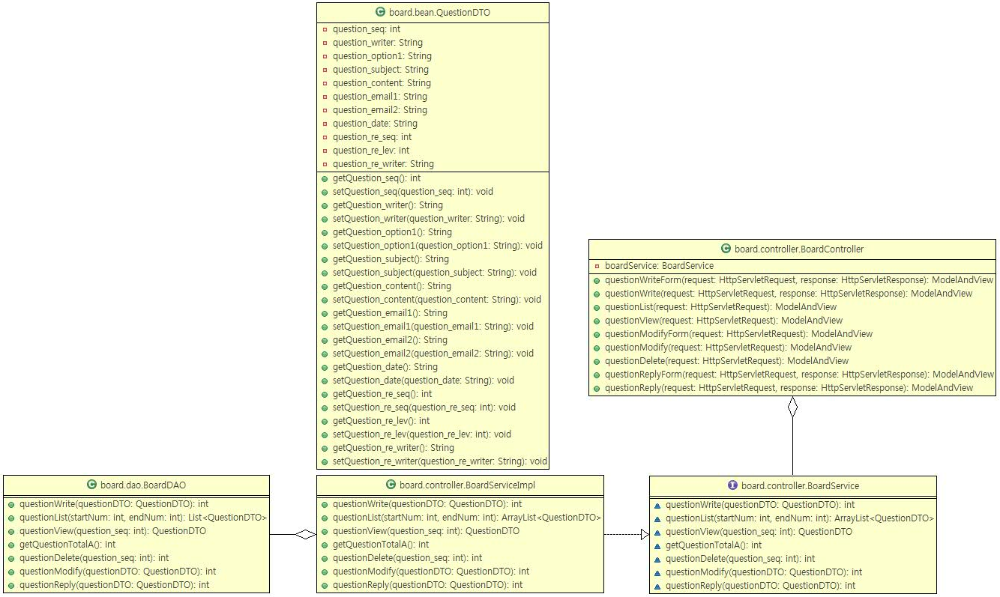
04 Class Diagram
Question 1:1문의

Slide 25
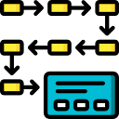
005
Sequence
Diagram

Slide 26
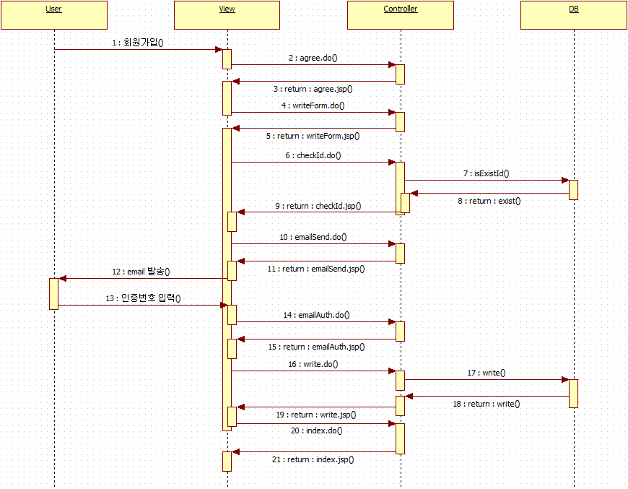
05 Sequence Diagram
Member 회원가입

Slide 27
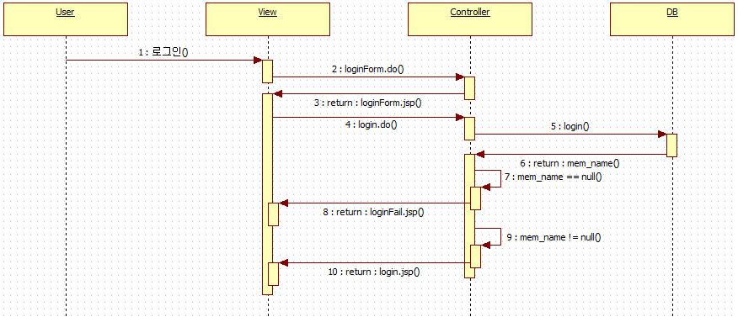
05 Sequence Diagram
Member 로그인

Slide 28
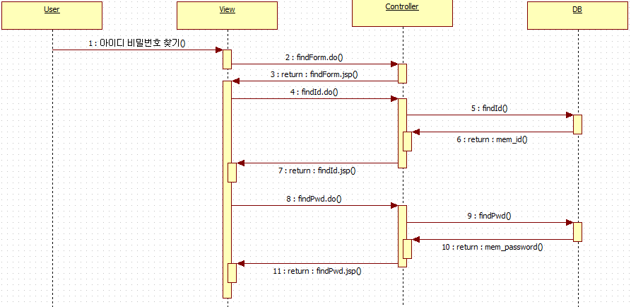
05 Sequence Diagram
Member 아이디 비밀번호 찾기

Slide 29
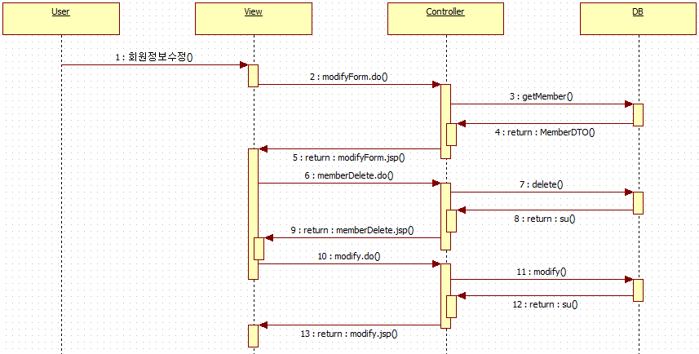
05 Sequence Diagram
Member 회원정보수정

Slide 30
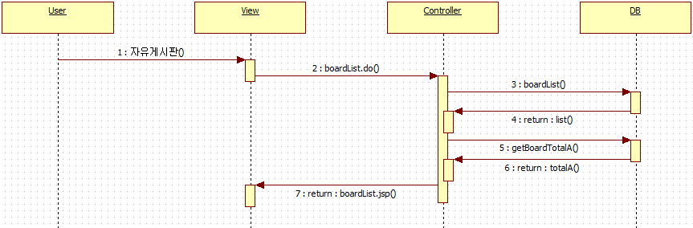
05 Sequence Diagram
Board 자유게시판 - 리스트

Slide 31
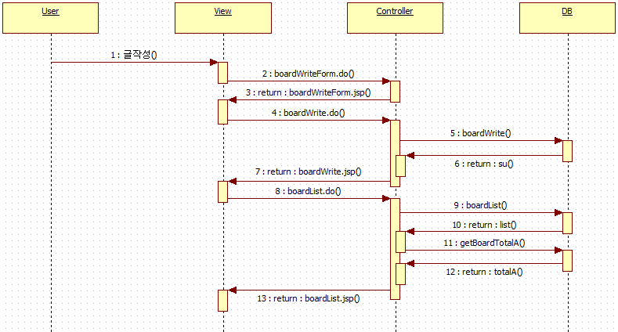
05 Sequence Diagram
Board 자유게시판 – 글 작성

Slide 32
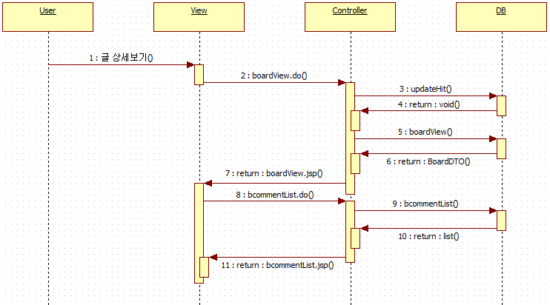
05 Sequence Diagram
Board 자유게시판 – 글 상세보기

Slide 33
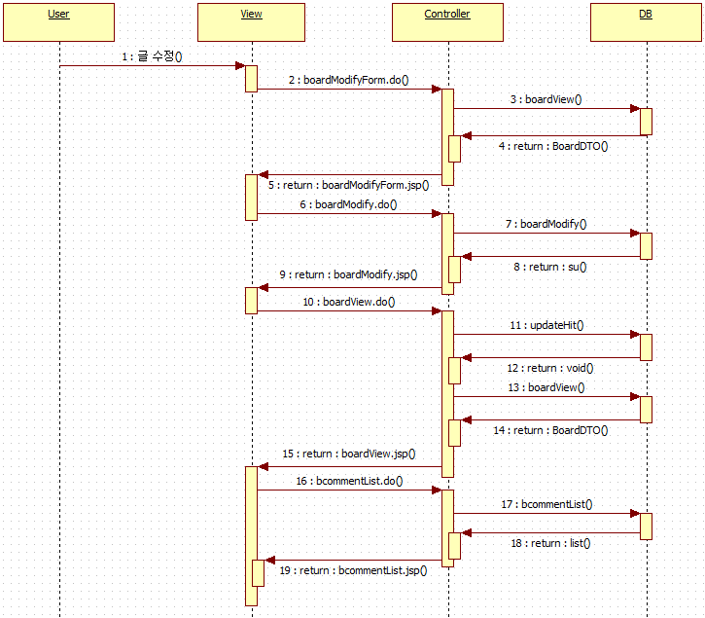
05 Sequence Diagram
Board 자유게시판 – 글 수정

Slide 34
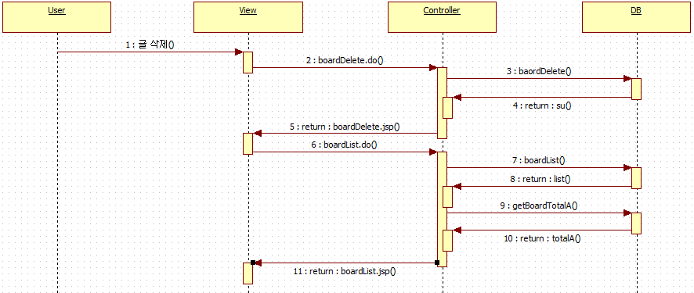
05 Sequence Diagram
Board 자유게시판 – 글 삭제

Slide 35
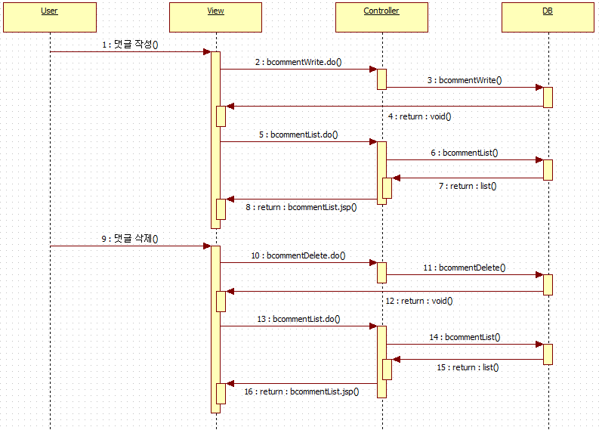
05 Sequence Diagram
Board 자유게시판 - 댓글

Slide 36
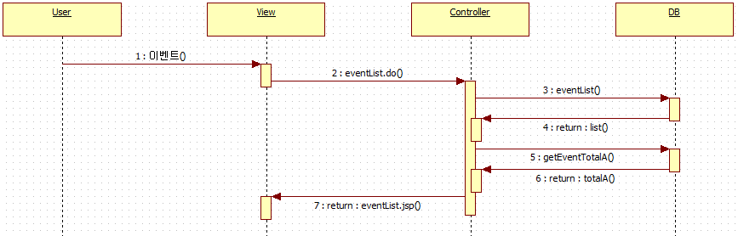
05 Sequence Diagram
Event 이벤트 - 리스트

Slide 37
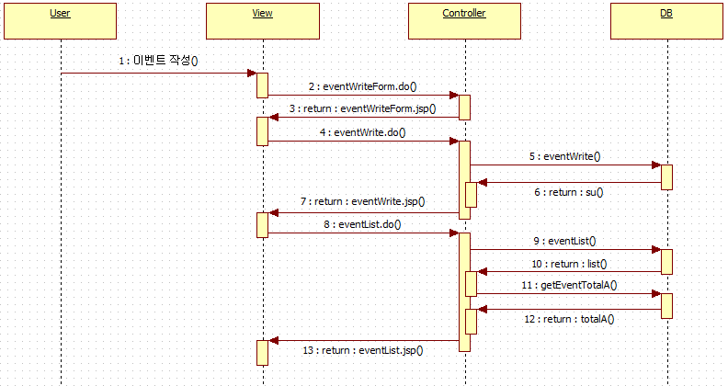
05 Sequence Diagram
Event 이벤트 – 글 작성

Slide 38
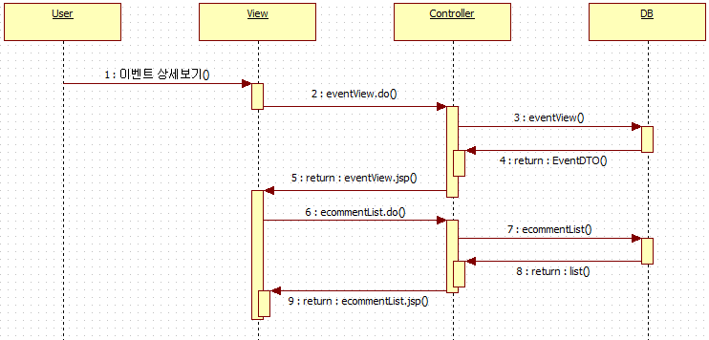
05 Sequence Diagram
Event 이벤트 – 글 상세보기

Slide 39
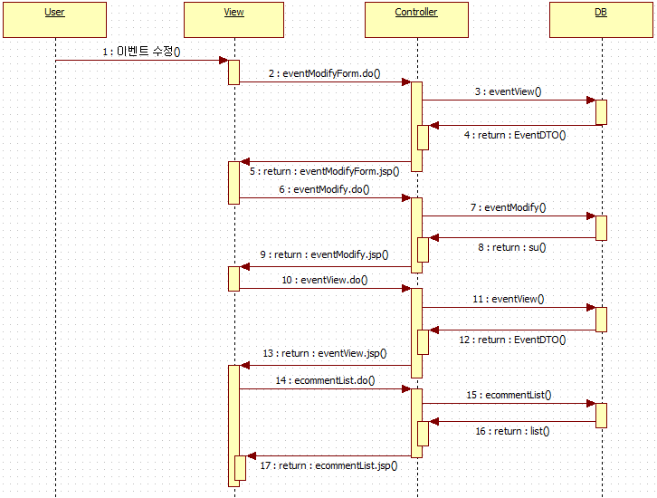
05 Sequence Diagram
Event 이벤트 – 글 수정

Slide 40
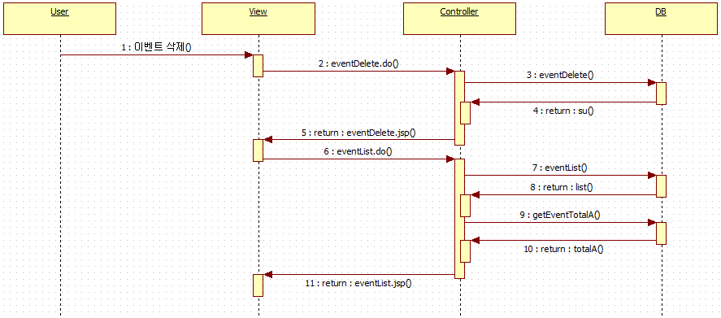
05 Sequence Diagram
Event 이벤트 – 글 삭제

Slide 41

05 Sequence Diagram
Event 이벤트 - 댓글

Slide 42
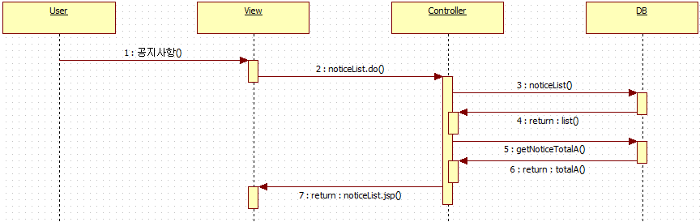
05 Sequence Diagram
Notice 공지사항- 리스트

Slide 43

05 Sequence Diagram
Notice 공지사항 – 글 작성

Slide 44
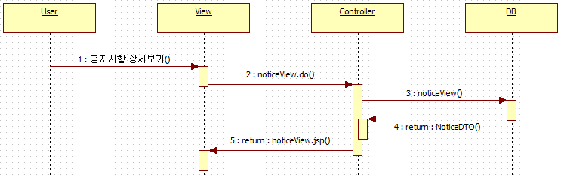
05 Sequence Diagram
Notice 공지사항 – 글 상세보기

Slide 45
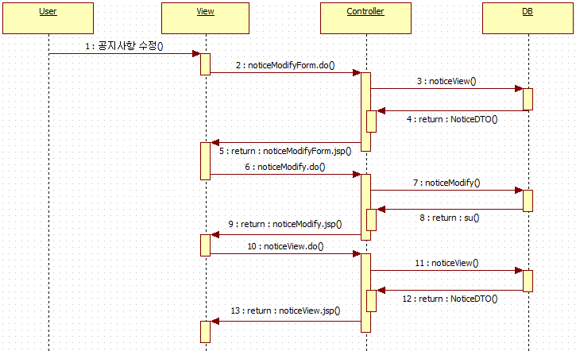
05 Sequence Diagram
Notice 공지사항 – 글 수정

Slide 46

05 Sequence Diagram
Notice 공지사항 – 글 삭제

Slide 47
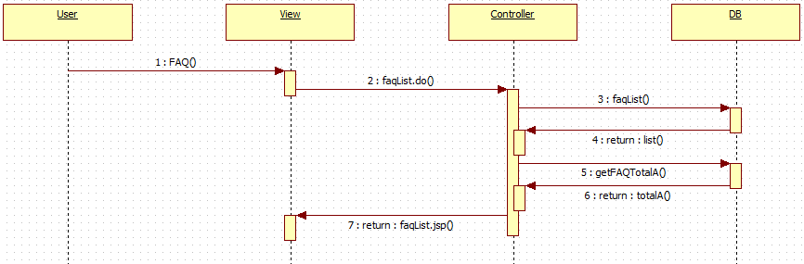
05 Sequence Diagram
FAQ 자주묻는질문 - 리스트

Slide 48
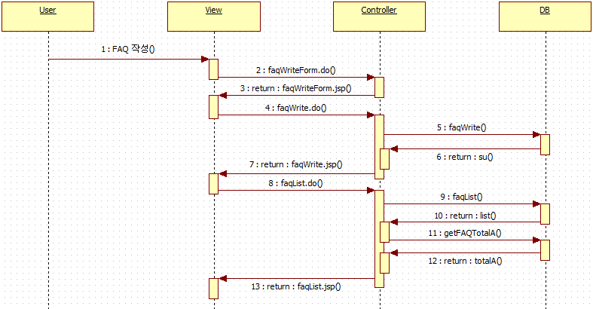
05 Sequence Diagram
FAQ 자주묻는질문 - 글 작성

Slide 49
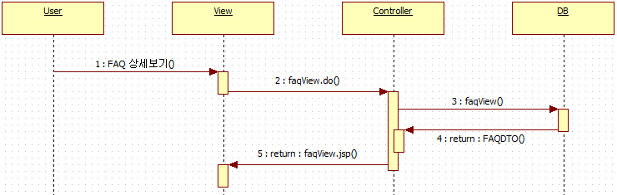
05 Sequence Diagram
FAQ 자주묻는질문 – 글 상세보기

Slide 50

05 Sequence Diagram
FAQ 자주묻는질문 – 글 수정

Slide 51

05 Sequence Diagram
FAQ 자주묻는질문 – 글 삭제

Slide 52
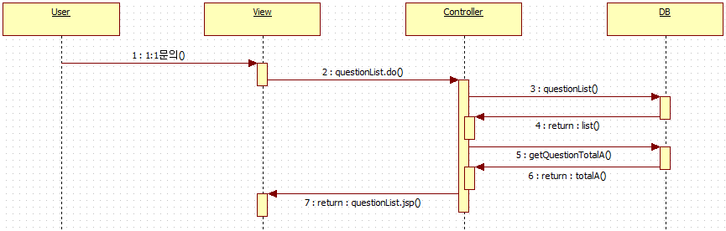
05 Sequence Diagram
Question 1:1문의 - 리스트

Slide 53
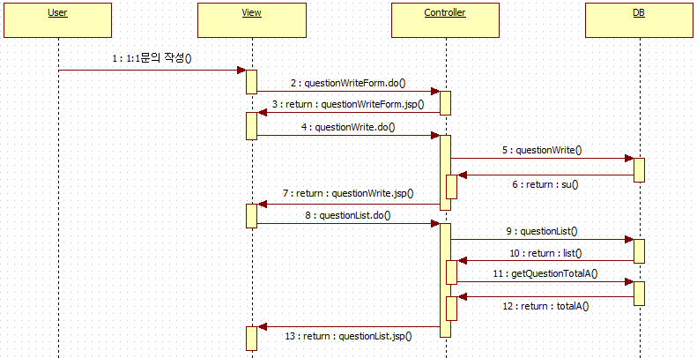
05 Sequence Diagram
Question 1:1문의 - 글 작성

Slide 54
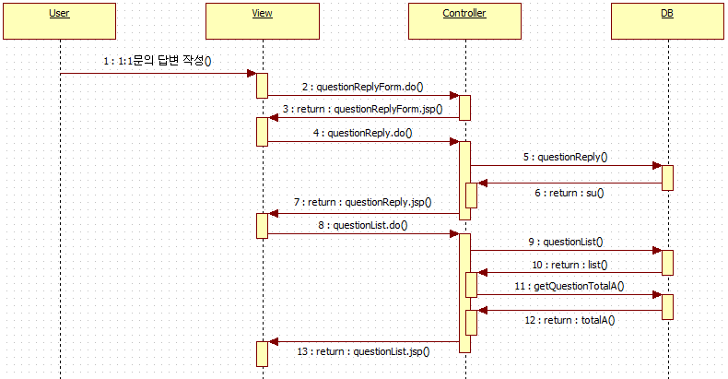
05 Sequence Diagram
Question 1:1문의 - 답변 작성

Slide 55
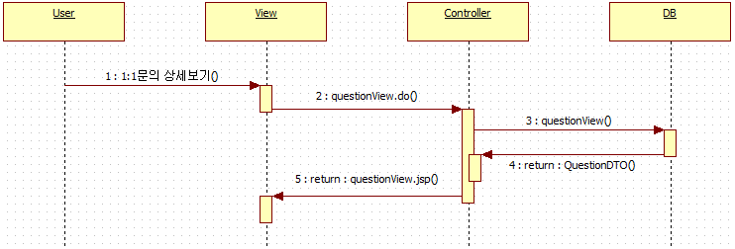
05 Sequence Diagram
Question 1:1문의 – 글 상세보기

Slide 56

05 Sequence Diagram
Question 1:1문의 – 글 수정

Slide 57

05 Sequence Diagram
Question 1:1문의 – 글 삭제

Slide 58

006
구현 기능

Slide 59
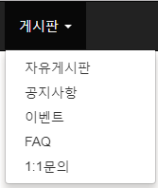
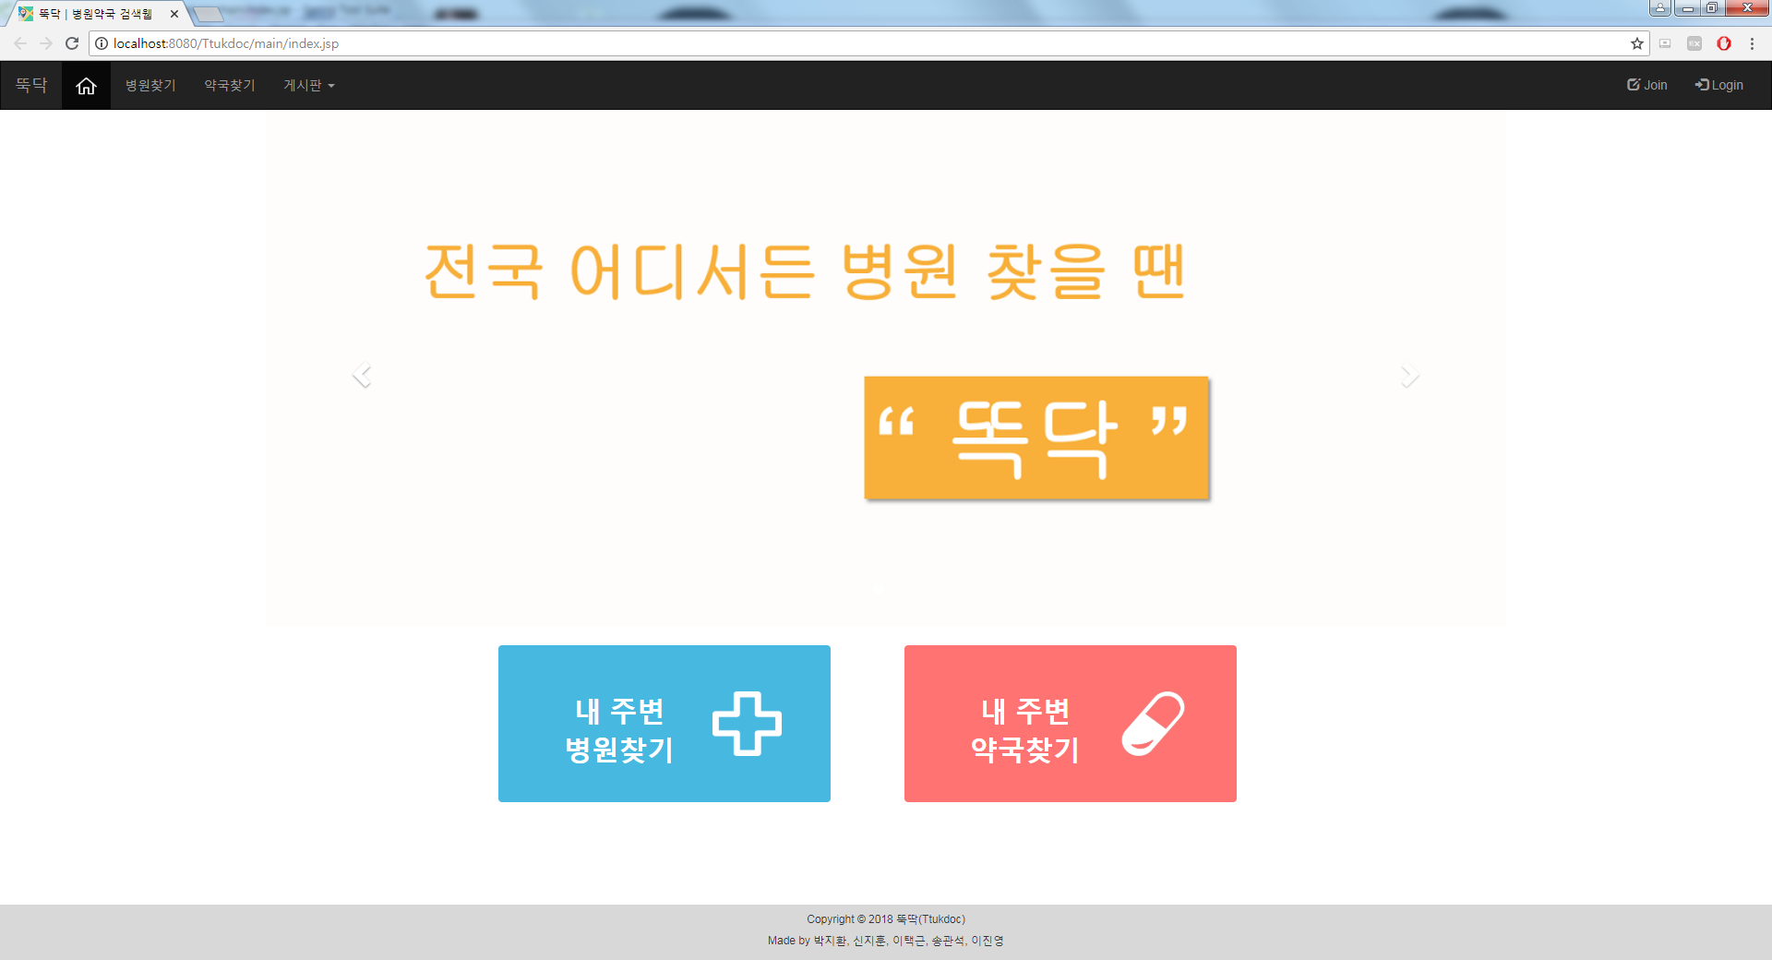
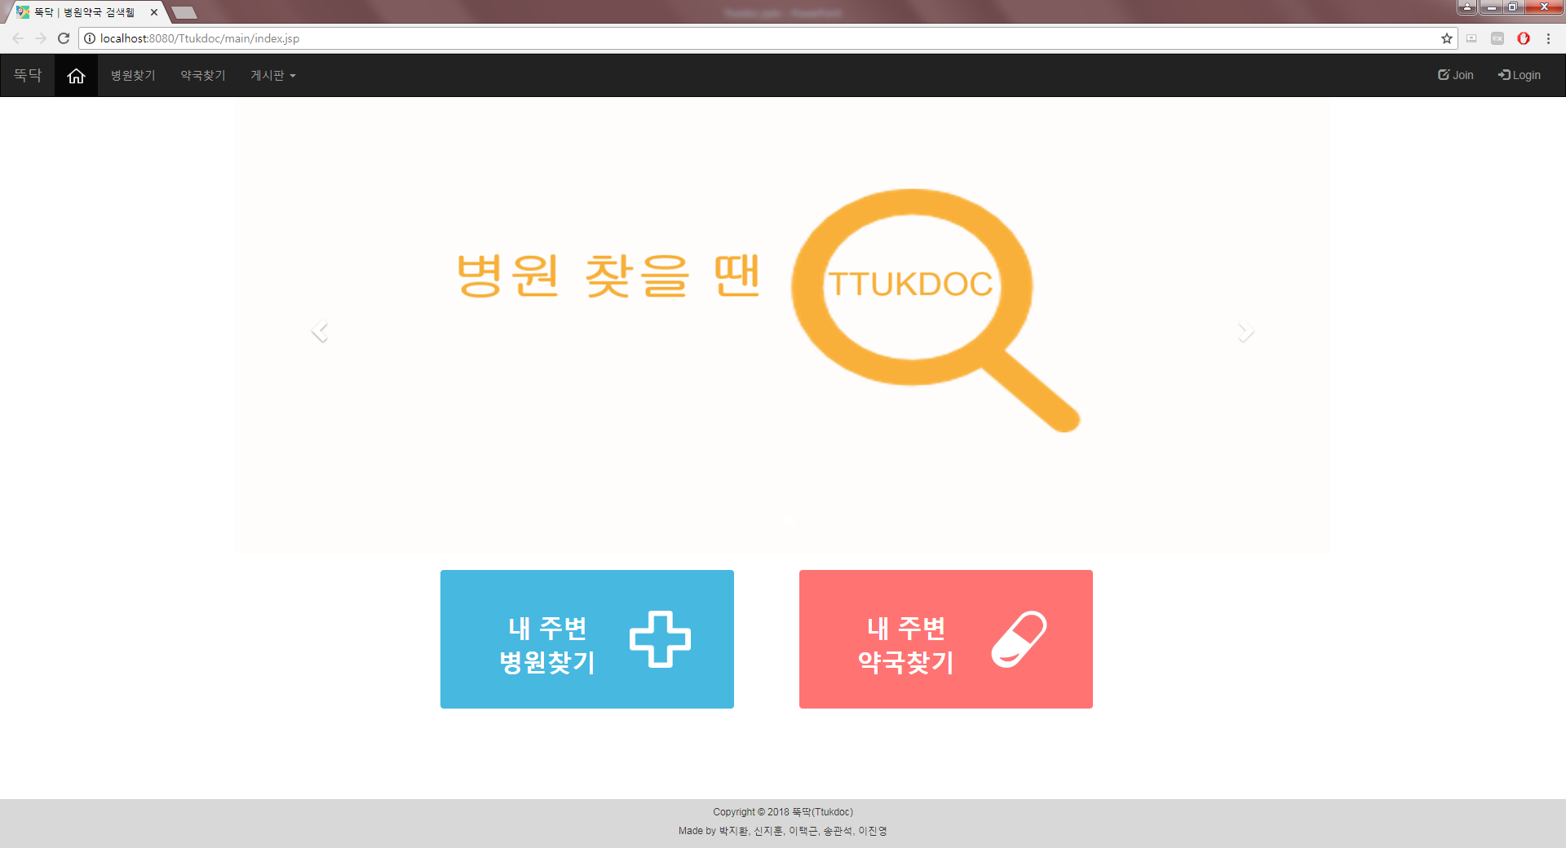
06 구현기능
Index 메인화면
메인화면 이동

Slide 60
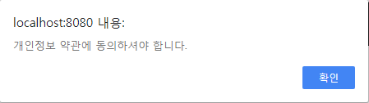
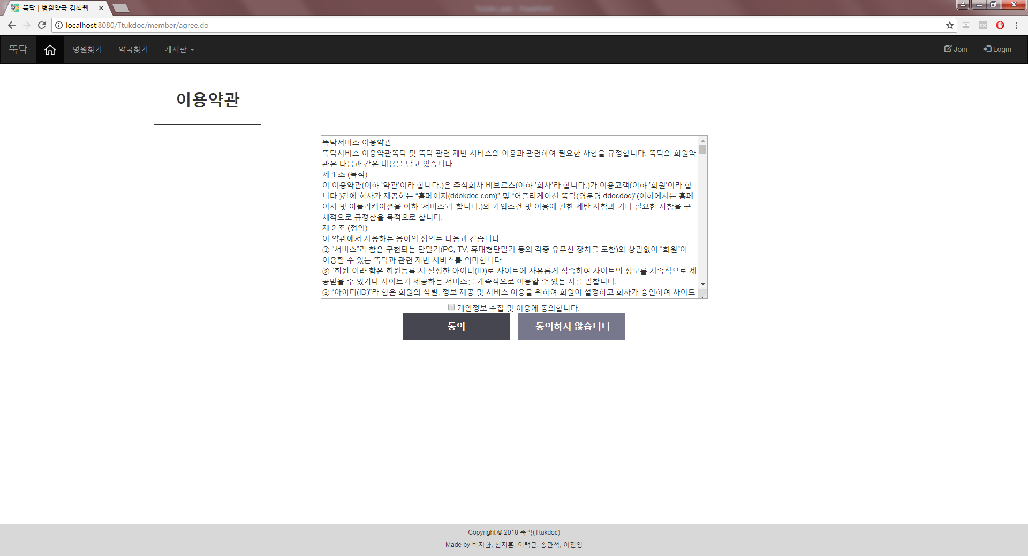
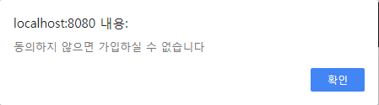
06 구현기능
Member 이용약관동의
체크안하고 동의 버튼 누를 시
회원가입 페이지 이동

Slide 61
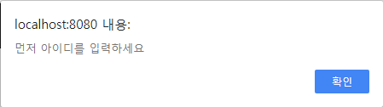
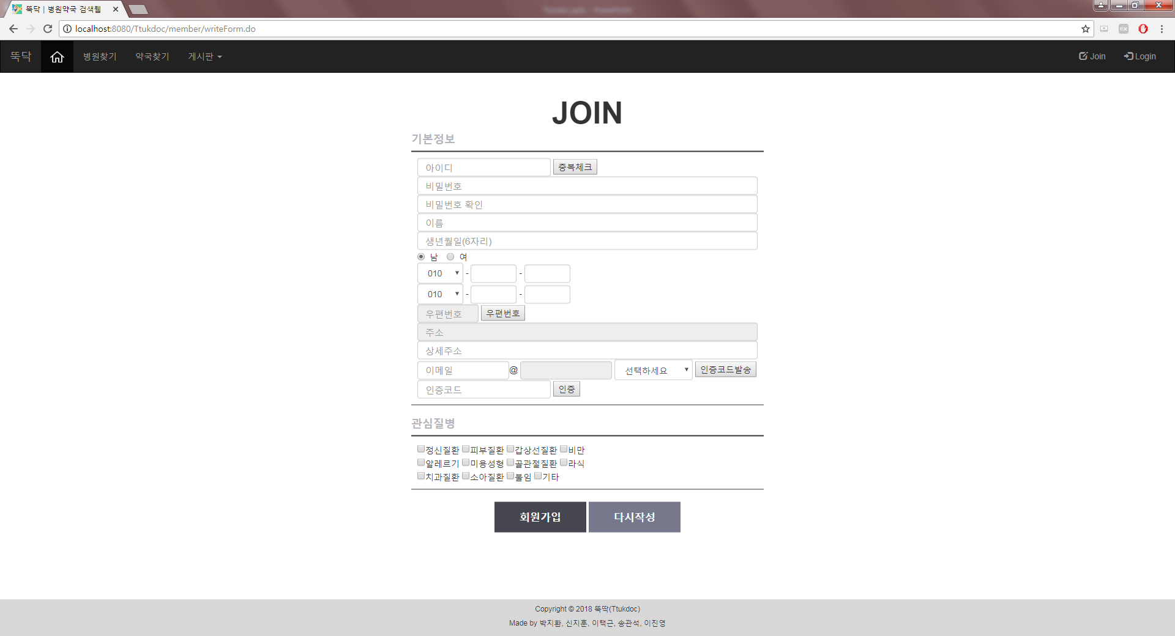
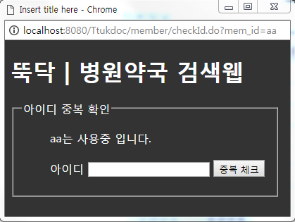
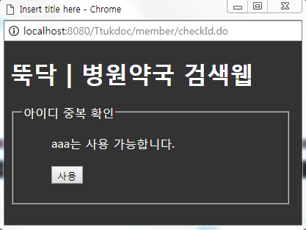
06 구현기능
Member 회원가입
텍스트 박스 비어있는 경우

Slide 62
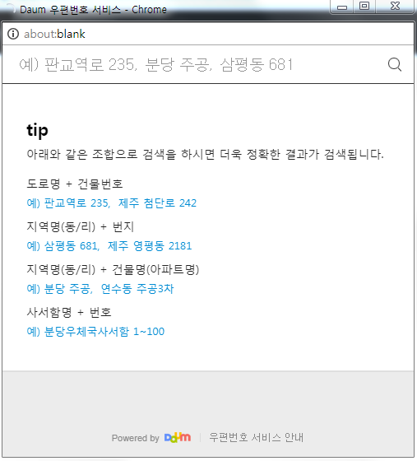
06 구현기능
Member 회원가입
Daum 우편주소 API 사용

Slide 63
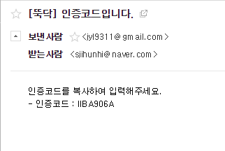
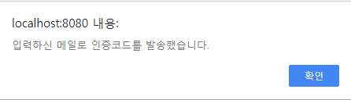
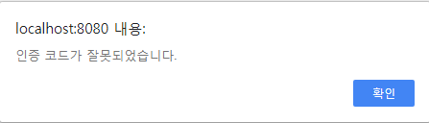
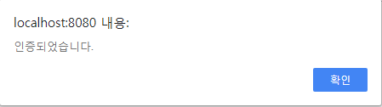
06 구현기능
Member 회원가입
SMTP 사용하여 메일발송

Slide 64

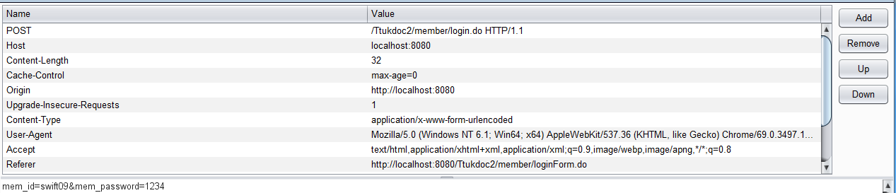
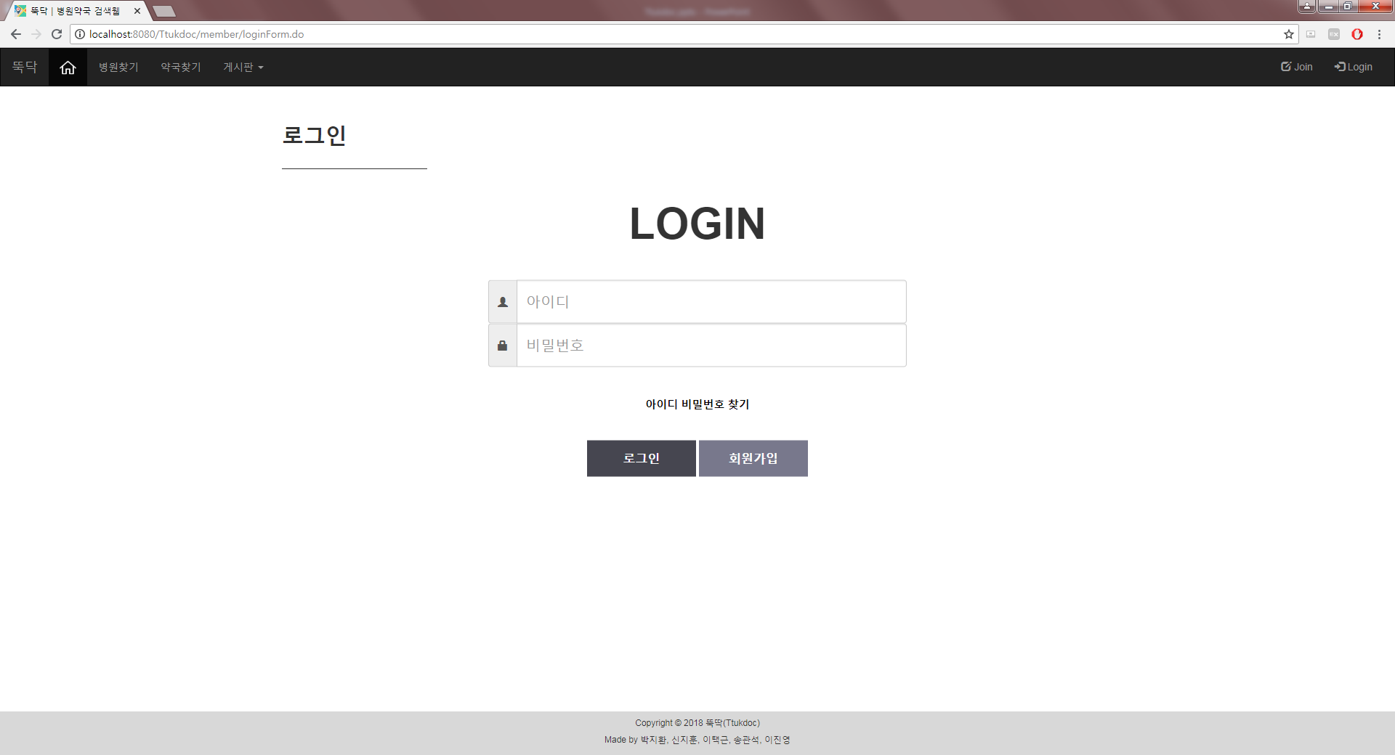
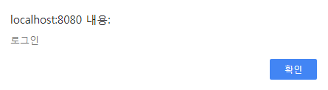


06 구현기능
Member 로그인
로그인 시 변경

Slide 65



06 구현기능
Member 아이디 찾기

Slide 66


06 구현기능
Member 비밀번호 찾기

Slide 67




06 구현기능
Member 회원정보수정

Slide 68

06 구현기능
Board 자유게시판 - 리스트
글 쓰기 이동
상세보기 이동
페이지 이동

Slide 69


06 구현기능
Board 자유게시판 – 글 작성

Slide 70

06 구현기능
Board 자유게시판 – 글 상세보기
수정 이동
로그인 시 댓글 입력창
로그인 안했을 경우 댓글 리스트만 출력
목록 이동

Slide 71


06 구현기능
Board 자유게시판 – 글 수정

Slide 72

06 구현기능
Board 자유게시판 – 글 삭제

Slide 73

06 구현기능
Board 자유게시판 - 댓글
댓글 작성 시 AJAX를 이용하여
페이지 새로고침 없이 리스트 출력

Slide 74

06 구현기능
Event 이벤트 - 리스트
상세보기 페이지 이동
페이지 이동
글쓰기 페이지 이동

Slide 75


06 구현기능
Event 이벤트 – 글 작성

Slide 76

06 구현기능
Event 이벤트 – 글 상세보기
로그인 시 댓글 입력창
로그인 안했을 경우 댓글 리스트만 출력
수정 폼으로 이동
목록으로 돌아가기

Slide 77

06 구현기능
Event 이벤트 – 글 수정

Slide 78
06 구현기능
Event 이벤트 – 글 삭제

Slide 79

06 구현기능
Event 이벤트 - 댓글
댓글 작성 시 AJAX를 이용하여
페이지 새로고침 없이 리스트 출력

Slide 80

06 구현기능
Notice 공지사항- 리스트

Slide 81

06 구현기능
Notice 공지사항 – 글 작성

Slide 82

06 구현기능
Notice 공지사항 – 글 상세보기

Slide 83

06 구현기능
Notice 공지사항 – 글 수정

Slide 84
06 구현기능
Notice 공지사항 – 글 삭제

Slide 85

06 구현기능
FAQ 자주묻는질문 - 리스트

Slide 86

06 구현기능
FAQ 자주묻는질문 - 글 작성

Slide 87

06 구현기능
FAQ 자주묻는질문 – 글 상세보기

Slide 88

06 구현기능
FAQ 자주묻는질문 – 글 수정

Slide 89
06 구현기능
FAQ 자주묻는질문 – 글 삭제

Slide 90

06 구현기능
Question 1:1문의 - 리스트

Slide 91

06 구현기능
Question 1:1문의 - 글 작성

Slide 92

06 구현기능
Question 1:1문의 - 답변 작성

Slide 93

06 구현기능
Question 1:1문의 – 글 상세보기

Slide 94
06 구현기능
Question 1:1문의 – 글 삭제

Slide 95






06 구현기능
Search 병원찾기

Slide 96





06 구현기능
Search 약국찾기

Slide 97

007
프로그램
시연

Slide 98


07 프로그램 시연
http://localhost:8080/Ttukdoc

Slide 99
감사합니다

